Slide 1
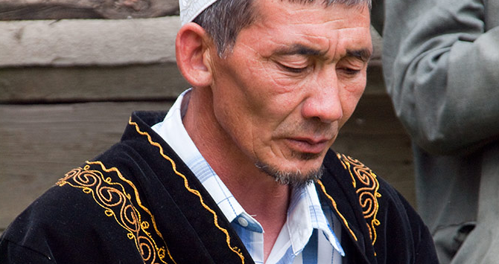



Модуль 03
Привлечение лидеров сообществ и членов семьи к противодействию насильственному экстремизму
Evgeni Zotov/CC BY-NC-ND 2.0

Slide 2

МОДУЛЬ 03 | Привлечение лидеров сообществ и членов семьи к противодействию насильственному экстремизму
Когда вы чувствовали себя уязвимыми?
02

Slide 3
МОДУЛЬ 03 | Привлечение лидеров сообществ и членов семьи к противодействию насильственному экстремизму
Что вам было необходимо или что вы могли бы сделать, чтобы не чувствовать себя уязвимым?
05

Slide 4
МОДУЛЬ 03 | Привлечение лидеров сообществ и членов семьи к противодействию насильственному экстремизму
Каковы различия между индивидуальной устойчивостью и устойчивостью сообщества? Как связаны эти два явления?
Индивидуальная устойчивость: Способность отвергнуть идею насилия или насильственного экстремизма, даже когда она выглядит привлекательно, посредством использования личных защитных факторов и уменьшения или устранения личных факторов риска.
Устойчивость сообщества: Способность сообщества отказаться от идеи насильственного экстремизма и наличие эффективных механизмов для предотвращения, выявления и воспрепятствования экстремистской деятельности, а также для содействия в отказе от идей насильственного экстремизма тем, кто его уже поддерживает или участвует в нем.
06

Slide 5
МОДУЛЬ 03 | Привлечение лидеров сообществ и членов семьи к противодействию насильственному экстремизму
Каковы преимущества подхода к противодействию насильственному экстремизму, основанного на местных условиях, по сравнению с подходом, осуществляемым в национальном или международном масштабе?
07

Slide 6
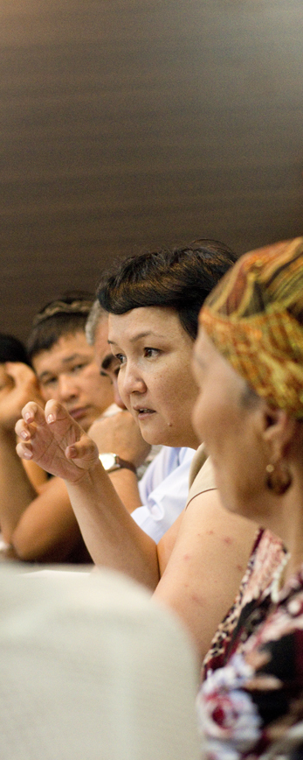
МОДУЛЬ 03 | Привлечение лидеров сообществ и членов семьи к противодействию насильственному экстремизму
Подход к противодействию насильственному экстремизму, основанный на местных условиях:
позволяет заранее выявить уязвимые места;
укрепляет сотрудничество и доверие между несколькими субъектами;
позволяет применять локальные решения локальных проблем;
расширяет возможности местных и народных объединений;
дает местным деятелям возможность стать лидерами в деле противодействия насильственному экстремизму;
фокусирует усилия на местном уровне именно там, где происходит радикализация.
08

Slide 7
МОДУЛЬ 03 | Привлечение лидеров сообществ и членов семьи к противодействию насильственному экстремизму
Деятельность представителей сообществ и объединений:
Какой вклад конкретный деятель или объединение могут внести в повышение устойчивости сообщества к идеям насильственного экстремизма?
Или было бы лучше, если бы этот конкретный деятель или объединение не принимали участия в противодействии насильственному экстремизму? Почему?
09

Slide 8
МОДУЛЬ 03 | Привлечение лидеров сообществ и членов семьи к противодействию насильственному экстремизму
Каким образом мы можем выстроить подход, работающий в масштабах всего общества?
Что мы можем улучшить в подходах, как основанных на местных условиях, так и затрагивающих все общество в целом?
Назовите наиболее важных субъектов местного сообщества, в отношении которых работа ведется недостаточно активно?
Как вы считаете, насколько в рамках данных мероприятий важна роль религиозных лидеров?
Объясните, каким образом семья может повысить устойчивость своих родных к идеям насильственного экстремизма?
10

Slide 9
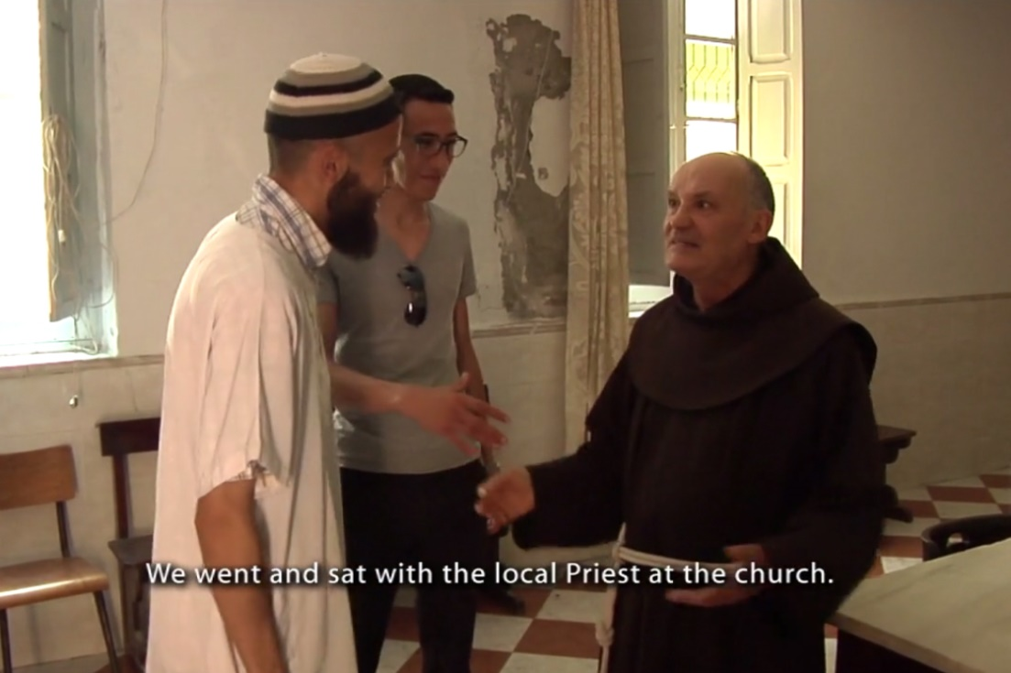

МОДУЛЬ 03 | Привлечение лидеров сообществ и членов семьи к противодействию насильственному экстремизму
Видео 4 | Молодой имам в Марокко: как наводить мосты
Подготовлено: НКО «Поиск общих интересов»
Исходная ссылка: https://youtu.be/StMWYkepds4 https://vimeo.com/105565369
Видеоролик можно скачать по этой ссылке.
Русские субтитры:
Расширенные (рекомендуются для версий, скачанных по ссылке)
Основные (рекомендуются для просмотра видеоролика на YouTube)
Инструкции по использованию субтитров доступны по этой ссылке.
11

Slide 10
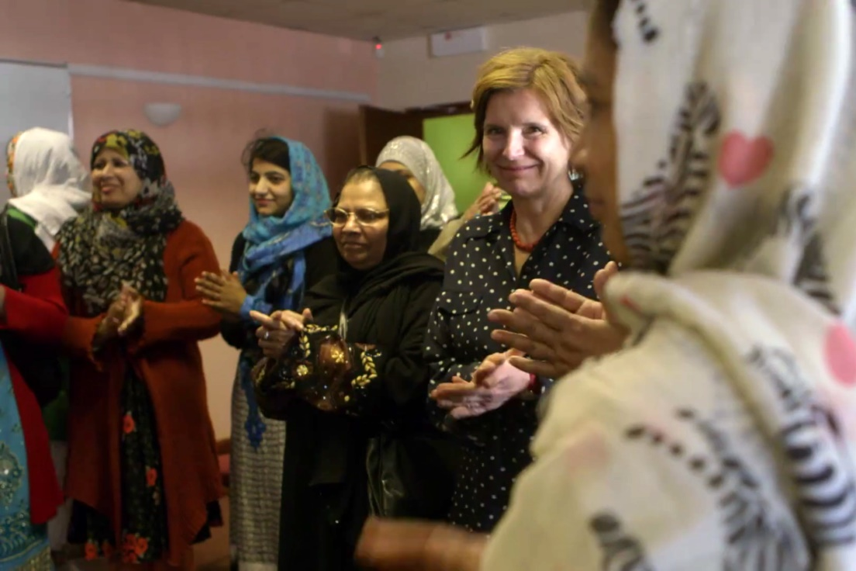
МОДУЛЬ 03 | Привлечение лидеров сообществ и членов семьи к противодействию насильственному экстремизму
Видео 5 | «Материнская школа»
Подготовлено: Женщины без границ
Исходная ссылка:
https://rebrand.ly/Video05 https://youtu.be/hi6M5UGS7gA
Русские субтитры:
Расширенные
Основные (рекомендуются для просмотра видеоролика на YouTube)
Инструкции по использованию субтитров доступны по этой ссылке.
12

Slide 11
МОДУЛЬ 03 | Привлечение лидеров сообществ и членов семьи к противодействию насильственному экстремизму
Назовите потенциальные риски, связанные с привлечением лидеров сообществ и членов семей к противодействию насильственному экстремизму?
Как мы можем их преодолеть?
13

Slide 12
МОДУЛЬ 03 | Привлечение лидеров сообществ и членов семьи к противодействию насильственному экстремизму
Риски, связанные с вовлечением сообществ и членов семей в программы противодействия насильственному экстремизму:
Неспособность следовать принципу «Не навреди» может привести к дальнейшей маргинализации или дискриминации внутри сообществ.
Неспособность надлежащим образом наращивать потенциал местных организаций может лишить их возможности эффективно реализовывать проекты, контролировать финансовую сторону вопроса или оценивать результаты деятельности.
Самоназванные посредники в сообществах могут потребовать, чтобы программы осуществлялись исключительно при их участии.
Неспособность осознать ограничения, присущие деятельности членов семей, религиозных лидеров и других лидеров общин, может привести к их маргинализации или дискриминации.
14

Slide 13

МОДУЛЬ 03 | Привлечение лидеров сообществ и членов семьи к противодействию насильственному экстремизму
Итоги
Устойчивые сообщества обладают набором защитных факторов, которые помогают оградить их от роста и распространения насильственного экстремизма.
Противодействие насильственному экстремизму наиболее эффективно на локальном уровне.
Способность государственных субъектов сотрудничать с местными сообществами и прислушиваться к их нуждам в силах помочь восстановить испорченные отношения.
15

Slide 14
МОДУЛЬ 03 | Привлечение лидеров сообществ и членов семьи к противодействию насильственному экстремизму
Итоги
Религиозные лидеры как мужского, так и женского пола являются важными партнерами при противодействии насильственному экстремизму, но их следует вовлечь в более широкую сеть лидеров сообществ.
Устойчивость к идеям насильственного экстремизма на уровне семьи является важным компонентом устойчивости сообщества в целом.
Местные и народные (низовые) организации сталкиваются с препятствиями, не позволяющими им полноценно участвовать в противодействии насильственному экстремизму.
16

